Slide 1
مَركَزُ التَّربِيَّةِ الدّينِيَّة رُهبانِيَّةُ القَلبَينِ الأقدَسَين
يُقَدِّمُ كِتابَ الأساسيّ الثّالث

Slide 3
اللِّقاءُ الثاني عشر
«يسوع يُعلّمُنا المَغفِرَة»

Slide 5
سلام المَسيح أصدقائي... لقاءْنا اليوم عن تَعلِيم يسوع لإلْنا عن المغفرة!

Slide 6
شو رح نَعمِل
بهَاللِّقاء؟

Slide 7
نْفسّر جَواب يَسوع لِبُطرُس التَّفسير المُناسِبَ والحَقيقيّ، ألا وهو ضَرورَة الغُفران الدّايم.
ننتبه أنّو اللّه بيغفِرلَنا دايمًا. كرمال هيك لازم نغفر لكلِّ إخوتْنا بالإنسانيَّة، مش سَبع مَرّات بس، سَبعين مَرَّة سَبْع مرّات، يعني مَرّات كَتيرَةً ومش مَحدودَة

Slide 8
أَصدِقائي! رح أطلب منكن تتأمّلوا هالرسوم ونخبروني قصّتها

Slide 9
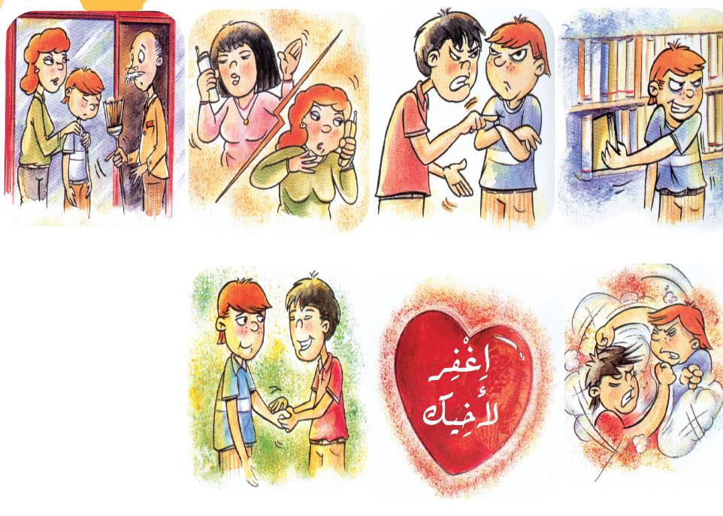

Slide 10
ونَحن، مننوصل دايماً لهالنّتيجَة...؟ ليش؟ شو يلّي بيمنَعنا؟ شو بيطلُب مِنّا يَسوع؟ سمعوا!

Slide 11
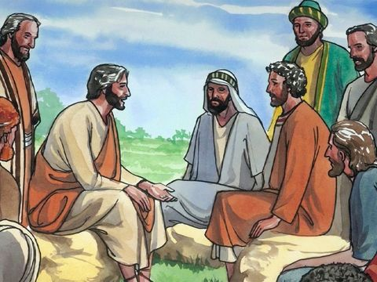
كان يسوع يعلِّم تلاميزُو أمور كثيرة، ومنّها المَغفِرَة.

Slide 12
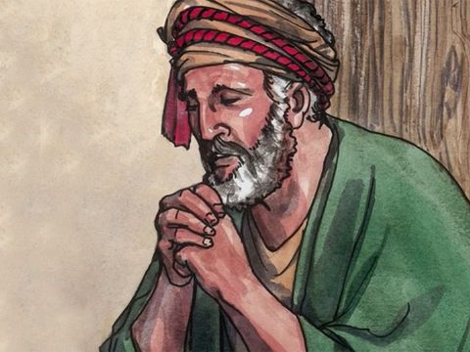
اغفِر لَنا خَطايانا، كما نَغفِرُ نَحنُ لِمَن خَطِئَ إلَينا»...
لمّا عَلَّمُن الأبانا، قَلُّن قولُو:

Slide 13
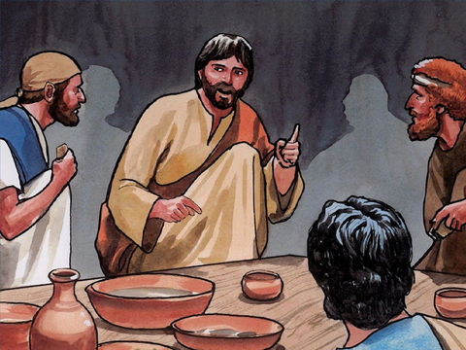
وقلّن
إذا غَفَرتُوا للنّاس خطاياهُن، بَيكُن السّماوي بيغفرلْكُن كمان خطاياكُن. وإذا ما غَفَرتُو للنّاس ما بيغفرِلْكُن بَيكُن خطاياكُنْ».

Slide 14
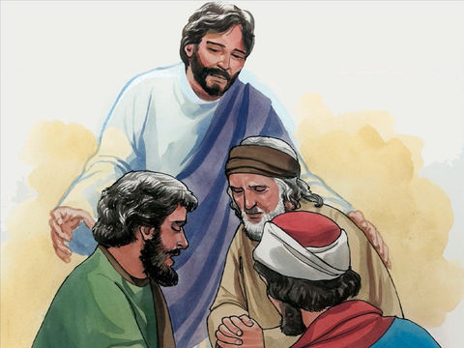
وقلُّن كَمان:
إذا جيت تَ تْقَدِّمْ قربان لأللّه وتْذكَّرت أنو خَيَّك زعلان منّك، تْرُوك يلّلي بدَّك تْقَدّمُو وروح صالِح خيَّك
قَبِل ما تقدِّم قربانَك».

Slide 15
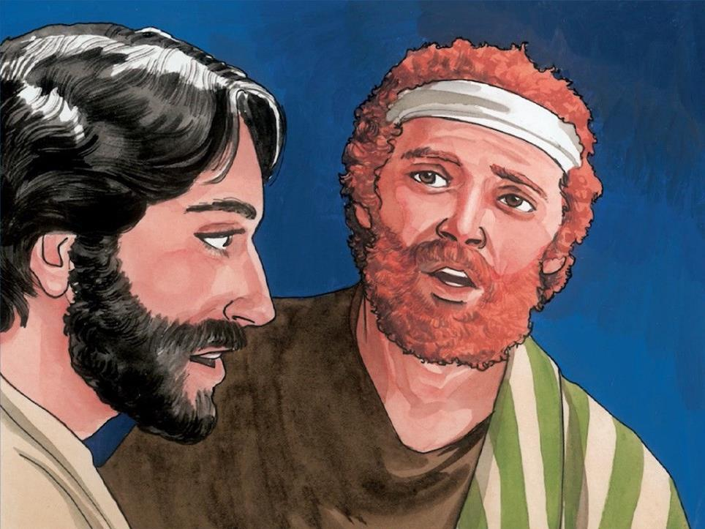
مرَّة بطرس سَألو:
كَمّ مَرّة بُغفُر لخَيّي؟ 7 مَرّات؟

Slide 16
ما بقِلَّك ٧ مَرّات، لكن 70 مرّة 7 مرّات..
سامحو دايمًا

Slide 17
منتحاور
بتعرفوا حَدا غَفَر لَيلّي كان بَدُّن يِقتلوه ؟

Slide 18
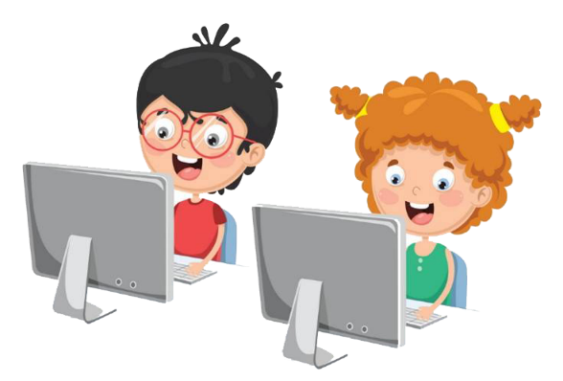
يسوع

Slide 19
وبتعرفوا حَدا تصَرَّف مِتل يَسوع؟

Slide 20
البابا القدّيس يوحنّا بولس الثّاني

Slide 21
برافو!
سمِعتو قِصْتو

Slide 22
سْمَعُو.
سنة 1981، كان البابا الرّاحِل يوحَنّا بولُس الثّاني القدِّيس عَم بيسَلِّم عَ المؤمِنين بالڤاتيكان وهوّي بسِيارِة الـ papa mobile المكشوفة. وكانوا النّاس مَبسوطين كْتِير وعَم يْقَرّبُوا منّو تَ ياخدُو البَرَكة، والبابا عَمْ يبارِكُن ويَحمُل وْلادُن ويبوِّسُن

Slide 23
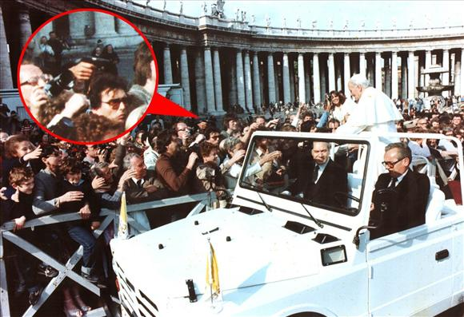

Slide 24
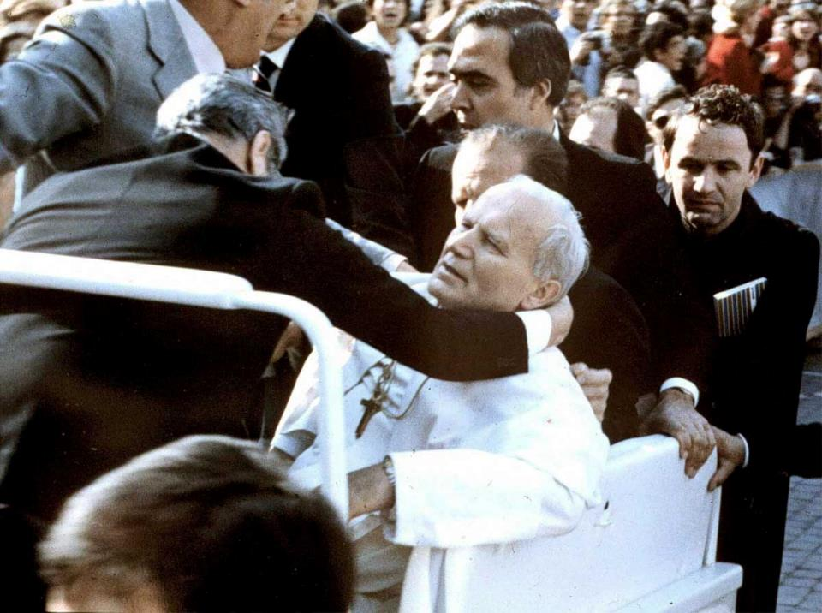
وفَجأة، وِقِع البابا
وبَلّش ينزُف دم.
شو صار؟

Slide 25
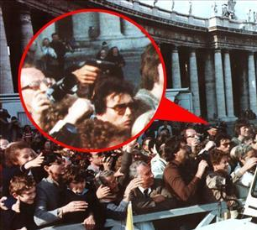
في شَبّ كان واقِف بَينْ الحُضور، حِمِل فردُو وقوَّس عَ البابا تَ يَقتلُو. دِغري الحُرّاس لَقَطُوه.

Slide 26
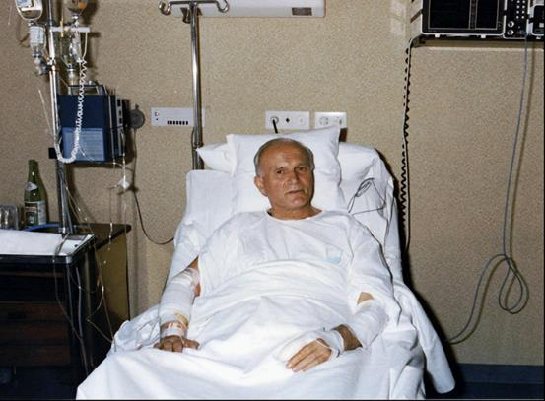
وأخدُوا البابا عَ المستَشفَى،
ونِجي بأعْجُوبة وما مِات!

Slide 27
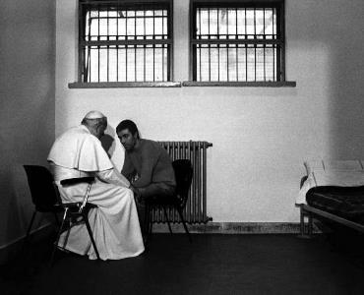
والشبّ حَطُّوه بالحبس.
ولمَّن شِفِي البابا مِن جروحاتو ،
زار هالشَبّ وهوِّي بالسَجِن.

Slide 28
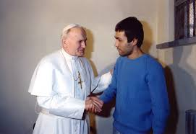
وقَعَدْ حِكِي مَعو وغَفَرلُو.

Slide 29
*ماذا يعني لَك فِعلُ البابا هذا؟
* ونَحن، هل نَغفِرُ بِسُهولَة؟
*ما الّذي قد يَمنَعُنا من الغُفران؟
خلّونا نفكّر!

Slide 30
وهلّق جَربُوا عملوا هالنّشاطات!

Slide 32
7
7
70
7

Slide 35
رَح أطلب منكن تحفظو منيح للمرة الجايي فعل النّدامة القصير!

Slide 36
الزوّادة يلي لازم نِتْذَكّرهَا

Slide 37
وهلّق منوقَف كِلنا تَ نْصَلّي هالّصّلاة!

Slide 40
وهيك منوصل لختام لقاءنا. إلى اللقاء... باي باي

